Slide 1
스크린트리 - 순환

Slide 2
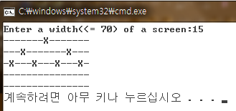
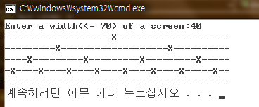
다음과 같은 트리 모양을 출력하는 프로그램을 작성하려한다.

Slide 3
이를 위해 순환 함수 draw_tree(int row, int left, int right)를 설계하여보자.
매개변수 설명
row: x를 그리는 행을 표시한다. 가장 위의 행이 0이고 아래로 내려갈 수록 숫자는 증가한다고 생각하자.
left와 right는 각각 주어진 영역의 왼쪽 끝과 오른 쪽 끝을 나타낸다.
draw_tree 함수는 주어진 행에서 주어진 영역의 중간위치를 계산하고 중간 위치에 ‘x’를 출력한 다음에 주어진 영역을 2개로 나누어 각각의 영역에 대하여 각각 draw_tree함수를 순환 호출하면 된다.
영역이 너무 작으면(right – left < 2) 그냥 복귀한다.
문제를 쉽게 하기 위해서 2차원 문자열배열 screen에 그린 다음, 한꺼번에 출력하도록 하자.

Slide 4
Lab(스크린트리1)
아래 주어진 draw_tree를 완성하고, main함수와 screen 문자열을 초기화 시키는 init 함수, screen 문자열을 화면에 출력하는 함수 display를 작성하여 프로그램을 실행시켜본다.
프로그램을 쉽게 하기 위해서 문자열 배열 screen을 전역변수로 한다
#define MAX_LEVEL 5
#define MAX_WIDTH 70
char screen[MAX_LEVEL][MAX_WIDTH];
#include <stdio.h>
void draw_tree(int row, int left, int right)
{
int mid;
if (right - left < 2) return;
mid = (right + left) / 2;
// (순환 이해 테스트 출력)순환의 작동 원래를 파악하기 위해서 나중에 아래의 문장을 활성화한다.
// printf("**테스트 row=%d left=%d right=%d mid=%d\n", row, left, right, mid);
// printf(" (%d %d)에 X를 찍는다\n", row, mid);
screen[row][mid] = ‘X’;
draw_tree(___________________________________); // 왼쪽 영역
draw_tree(___________________________________); // 오른쪽 영역
}

Slide 5
void init(char s[][MAX_WIDTH])
{
int i, j;
for (i = 0; i < MAX_LEVEL; i++)
for (j = 0; j < MAX_WIDTH; j++)
s[i][j] = '-';
}
void display(char s[][MAX_WIDTH], int width)
{
int i, j;
for (i = 0; i < MAX_LEVEL; i++) {
for (j = 0; j < width; j++)
printf(" %c", s[i][j]);
printf("\n");
}
}
int main(void)
{
int width;
init(screen);
printf("Enter a width(<= 70) of a screen:");
scanf("%d", &width);
draw_tree(0, 0, width - 1);
display(screen, width);
}

Slide 6
Lab(스크린트리2) – 순환 원리 이해 연습(1)
앞의 Lab에서 (순환 이해 테스트 출력) 주석문의 문장을 활성화 시켜서 실행시켜본 후 순환의 원리를 이해해본다.

Slide 7
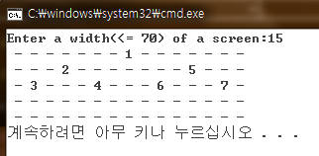
Lab(스크린트리3) – 순환 원리 이해 연습(2)
앞의 Lab의 draw_tree 함수를 아래와 같이 수정해보자. 즉, 트리의 모양을 이루는 문자 ‘X’대신 숫자(값이 설정되는 순서)를 넣어봄으로써 순환의 원리를 이해하여 본다.
트리의 폭(width)이 15, 31, ... 등일 때 어떤 트리가 만들어지나 예측해보고 프로그램을 수행하라.
draw_tree외에 display등도 적절히 수정한다.
#define MAX_LEVEL 5
#define MAX_WIDTH 70
int screen[MAX_LEVEL][MAX_WIDTH];
int count = 0;
#include <stdio.h>
void draw_tree(int row, int left, int right)
{
int mid;
if (right - left < 2) return;
mid = (right + left) / 2;
screen[row][mid] = ++count;
draw_tree(______________________________________); // 왼쪽 영역
draw_tree(______________________________________); // 오른쪽 영역
}

